Slide 1

2022
全国乙卷选择题解析
陕西省韩城市象山中学杨博
（个人意见，答案仅供参考！！！）

Slide 2
最近一段时间在思考选择题的四不选：
与史实不符的不选；
与材料不符的不选；
过于绝对的不选；
意思相近的不选。

Slide 3

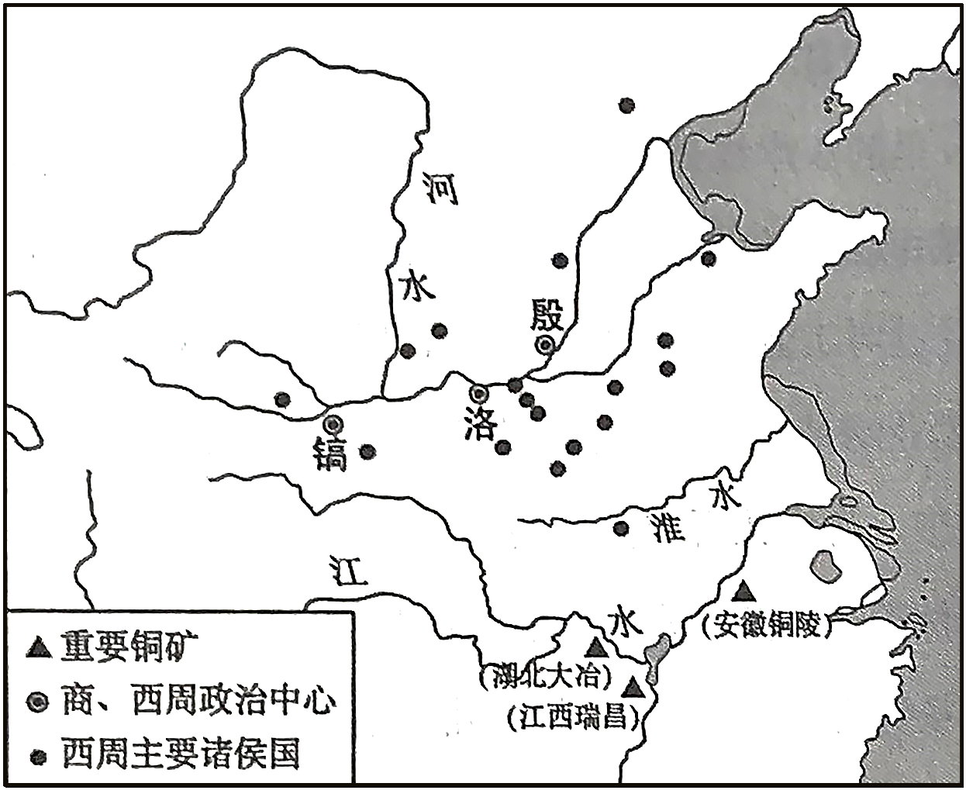
24
据图4可知，商、西周青铜器铸造的繁荣 A．推动了南北农业经济进步 B．依赖大规模商业活动开展
C．反映了南北方联系的加强 D．缘于统治区域扩大到江南

Slide 4
解析
A选项。推动了南北农业经济进步。我们在谈商周时的经济曾言，农业生产工具主要是石器、木器兼有少量青铜。
青铜器主要是礼器。“国之大事，在祀与戎”。青铜器铸造的繁荣与农业进步之间不能架构推动这样的逻辑联系。与史实不符，不选。
B选项。商周时期，工商食官，地区间的资源交流很多时候依靠“贡赋”这样的形式。大规模的商业交流不符合历史事实。再，青铜器铸造的繁荣从图示来看一定程度上与矿产资源及国家力量（政治中心和诸侯国），而非依赖于大规模商业活动。
C选项。商周时期，北方是政治中心，对青铜器的使用多，但北方缺乏铜矿资源，而南方的铜矿资源可以为北方青铜冶炼提供原料。从商到周青铜器的使用数量规模的增加，也就要求南方向北方输送铜矿资源增加，在这一过程中南北方经济联系加强。
D选项。从图示观察，统治区域尚未扩大到江南地区。

Slide 5
解析
25
盛唐洋溢着刚健丰伟、庄重博大的时代气象，这在书法艺术上亦有体现。宋代书法家米芾推崇唐代某位书法家的作品“如项羽挂甲，樊哙排突，硬弩欲张，铁柱将立，昂然有不可犯之色”。能够突出体现这一风格的书体是 A．小篆 B．楷书
C．行书 D．草书
抓住第一句刚健丰伟，庄重博大四个字，答案基本确定该就是B选项。
再次，如项羽挂甲，樊哙排突，硬弩欲张，铁柱将立，昂然有不可犯之色，说明该字体给人感觉很正。我们常言正楷。

Slide 6
解析
26
宋朝在州府设通判，重要州府设两名，民户少的州可以不置，但若武官任知州，则必置。通判有自己专属的衙门通判厅，与知州（府）共议政务、同署文书，“有军旅之事，则专任钱粮之责”。据此可知，设置通判的主要目的是 A．规范地方行政 B．防止武人干政
C．提升军事能力 D．削弱州府权力
重点是排除B选项，防止武人干政只是题目主干信息的一部分属于以偏概全。D选项削弱的说法没有反映，依材料所言，通判的设置体现的是一种制衡，而不是减弱。（个人意见如果选D，材料到武官任知州，则必置就可以了）C选项提升军事能力以偏概全。材料三层意思。一是要设通判，二是设通判特别监督武官，三是通判职权，共议政务、同署文书，打仗之时负责后勤。综上所述，我们要选论述全面的选项，即规范地方行政。

Slide 7
解析
27
明后期有士人称，江南流行“好名喜夸”之风，家中但凡有千金之产，必定会营建一园，“近聚土壤，远延木石，聊以矜眩于一时耳”，但“俗气扑人”。这可用于说明 A．士大夫传统观念的颠覆 B．世俗化审美趣味的初现 C．士农工商社会结构解体 D．江南市镇工商业的繁荣
说明一词一出，要选直击本质的选项。AC两个选项中颠覆和解体的表述均过于绝对，不符合史实。过于绝对我们不要。B选项世俗化审美初现，应该在宋朝乃至更早就已经出现，世俗化审美一般和商品经济的发展有着密切的联系。

Slide 8
解析
28
维新变法期间，湖南巡抚陈宝箴推行变法改革，但在上《请厘正学术造就人才折》中称“康有为平日所著《孔子改制考》一书……其徒和之，持之愈坚，失之愈远，嚣然自命，号为‘康学’，而民权平等之说炽矣”，并奏请销毁《孔子改制考》。这种主张
A．推动了新旧势力的合流 B．试图突破“中体西用”束缚
C．有助于减少变法的阻力 D．意在彻底否定变法理论基础
关注陈宝箴对变法的态度：他推行变法，但是反对民权平等之说盛行。前后似乎矛盾，那就看那个选项能合理解释这个矛盾。
若民权平等之说过于盛行，则会损伤传统士阶层（统治阶级）利益，不利于变法推行。反之，削弱《孔子改制考》之“民权平等之说炽矣”，则有利于减少变法阻力。

Slide 9
解析
29
据某位学者回忆，“‘五四’初期，一般人多以新旧分别事物”，中国古来已有的一概称为旧，古来未有或来自外国的一概称为新；不久，有了“更高的判别的准绳……对于古今、中外能够排好恰当的关系”，并不一概否定或肯定。这一转变反映出 A．东西方文化论争由此引发 B．传统儒学思想开始受到批判 C．全盘西化的思想得以消除 D．思想解放运动方向发生变化
A由此引发的说法不符合事实；B开始的表述不符合事实；C消除的说法过于绝对。由此引发，开始，得以消除，都是结论性描述语言，过于绝对需要思量。
我们看到本题体现一种变化，由A到B，由一概称为旧、一概称为新到并不一概否定获肯定，体现思想的变化。

Slide 10
解析
30
20世纪30年代，中共中央决定将苏维埃工农共和国改变为苏维埃人民共和国，政策调整为：给一切革命的小资产阶级及其知识分子以选举权和被选举权，停止没收富农的土地及财产，允许有产阶级代表参加苏区政权管理工作，等等。上述调整 A．适应建立抗日民族统一战线的需要
B．是为武装反抗国民党进行社会动员 C．表明党的中心工作以夺取城市为目标 D．为建立民主联合政府争取广泛的支持
1935年中央红军到陕北后更名为“人民共和国”，此时中日民族矛盾成为了中国当时的主要矛盾。
该题让我想到了1931年土地革命路线，依靠贫雇农，联合中农，限制富农，保护中小工商业者，消灭地主阶级，变封建半封建的土地所有制为农民的土地所有制。 不再是一刀切，要联合起来抗日。材料如是。
给小资产阶级和知识分子权利，停止没收地主财产，允许有产阶级参与管理，结合时代背景，联合一切可以联合的力量抗日。

Slide 11
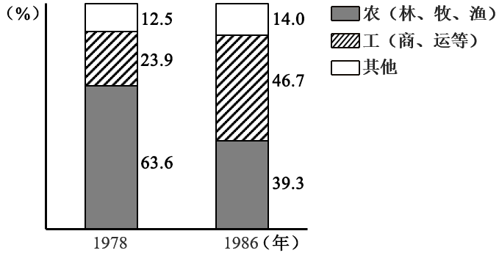
解析
31
图5是1978年与1986年北京郊区男户主职业占比变化情况。这一变化的产生主要是由于 A．城市经济体制改革开始酝酿 B．农村经济体制改革深化
C．城乡之间的差异呈缩小趋势 D．城市产业结构日益完善
A选项时间不对，城市改革始于1984年，而不是1986之后。CD两个选项，题目都没有反映。不论是城乡差距还是产业结构都与图示信息没有联系。

Slide 12
解析
32
据学者研究，古代雅典官员在接受任职资格审查时，需要回答：直系亲属姓名及男性亲属所在村社名称、崇拜的神祗及其圣所所在地、墓葬方位、是否善待双亲、是否纳税、是否服兵役等。下列属于成为古代雅典官员前提条件的是 A．军事才能、宗教信仰 B．道德品质、演说能力 C．丰厚财力、贵族血统 D．本邦籍贯、成年男性
题目考查的是雅典公民标准，凡父母祖籍均属于本城邦，拥有一定财产，能自备武器服兵役的成年男性。

Slide 13
解析
33
16世纪中叶，法国人帕斯基耶写作《法国研究》时说，“我用俗语（而非拉丁语）写作”；布代的《论钱币》处处流露出捍卫法国文化并与意大利人竞争的意识。有学者因此认为，16世纪是“法国意识”萌发的世纪。据此可知，“法国意识”的萌发缘于 A．人文主义思想的广泛传播
B．新兴阶层摆脱宗教神权束缚 C．资本主义经济的迅猛发展
D．“人民主权”学说深入人心
33题可以参看刘耀春《意大利时刻：16世纪法国对意大
利文化的接受》一文。
题目问的是“缘由”即原因，B选项是题目现象可能带来的一个结果，即“民族国家”。民族国家崛起会推动宗教改革运动，因此排除B；C选项迅猛发展不符16世纪法国资本主义发展的特征。我们讲英法美德四个国家工业革命区别之时会谈到法国小农经济基础比较好，是一个农业大国，这个时候已经到19世纪了。D选项符合启蒙思想，时间在18世纪。与题目时间无关。
人文主义强调人的价值和尊严，有利于推动“法国意识”的萌发。

Slide 14
解析
34
1879年，德国杜伊斯堡成为世界最大内河港口，输入矿砂和粮食，输出煤和钢铁制品。1900年，德国船队总吨位由1870年不足百万吨发展至近200万吨，成为蒸汽时代以来第一个能与大英帝国一争高低的船队。由此可知，这一时期的德国
A．已经确立“世界工厂”的地位
B．航运业的发展助长其海外扩张
C．海上实力飞跃源于蒸汽机的改进
D．共和政体确立推动经济飞速发展
A选项已经确立世界工厂同题目当中与大英帝国一较高下不符，另外也不符合基本史实。C选项，蒸汽机属于第一工业革命，而题目时间对应的第二次工业革命。D选项，德国当时确立的君主立宪政体而不是宫共和政体。B选项，海外扩张指的与其他资本主义国家争夺殖民地，题目有体现“与英国一争高低的船队”。

Slide 15
解析
35
1917年3月中旬，加米涅夫和斯大林连续发表文章，主张只要临时政府不直接危及群众利益，就应给予支持；要求放弃无条件反对战争的立场，改行对临时政府施加压力以迫其开始和谈的策略。这个主张得到了党内大多数人的支持。这表明当时 A．临时政府反对继续进行帝国主义战争 B．沙皇残余势力仍对革命存在严重威胁 C．布尔什维克党对革命形势认识尚不明晰
D．国际局势不利于俄国革命持续深入发展
A选项与题目信息矛盾， BD选项，题目没有反映。C选项，主语首先一致，
其次从题目主题信息看，反映出布尔什维克对临时政府抱有一定的幻想。

